Slide 1
AVALUACIÓ DE L’ ACTIVITAT DOCENT DEL PROFESSORAT DE LA UAB
Convocatòria de 2023
Vicerectorat de Qualitat
Oficina de Qualitat Docent

Slide 2
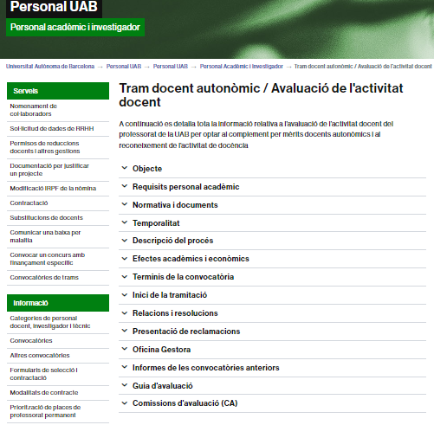
https://www.uab.cat/web/personal-uab/personal-uab/personal-academic-i-investigador/tram-docent-autonomic-/-avaluacio-de-l-activitat-docent-1345683609921.html

Slide 3
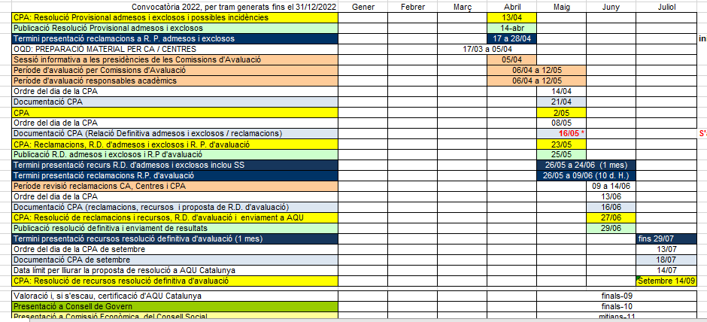
Calendari parcial convocatòria 2023

Slide 4
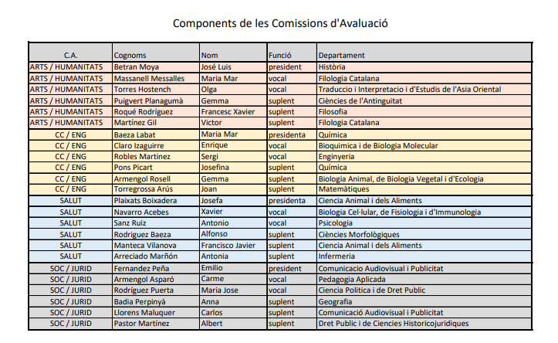
https://www.uab.cat/doc/TribunalAvaluacioActivitatDocent2022

Slide 5
Distribució d’informes per comissió:
114; 32% Ciències Socials i Jurídiques
104; 29% Ciències i Enginyeries
75; 21% Ciències de la Salut
61; 17% Arts i Humanitats
5; 1% Components CA

Slide 6
Cada informe ha de ser valorat per 2 avaluadors:
  Per cada indicador, si hi ha diferència en l’assignació de la valoració (A, B, C i D), s’ha de debatre i acordar la valoració definitiva.
  S’haurà de fer un informe justificatiu en el cas de les avaluacions desfavorables.
  És recomana utilitzar el “full de seguiment” atès que informa:
      Si se supera el 75% del Model de dedicació genèric de la UAB
      Si és la primera avaluació (requereix una activitat de l’epígraf 1 o 2)

Slide 7
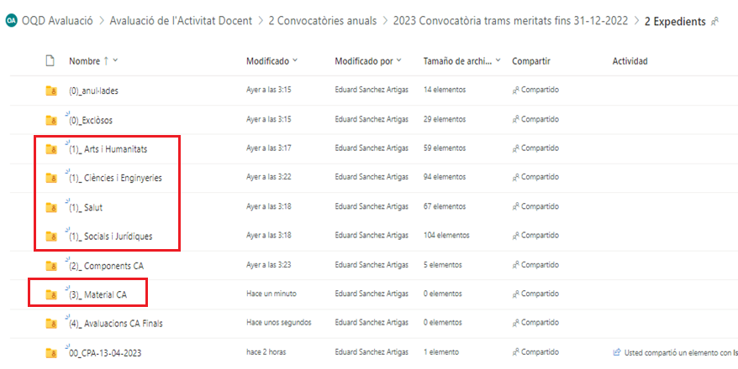
  La documentació està accessible en OneDrive seguint l’estructura de convocatòries anteriors:

Slide 8
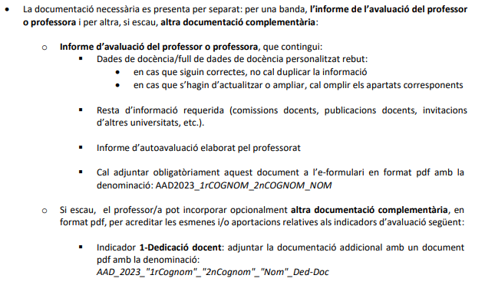
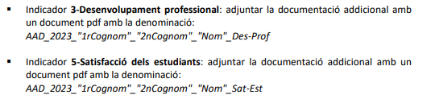
  En la carpeta de cada comissió hi ha una carpeta per cada candidat/a / tram
  Les indicacions, per aportar la sol·licitud, informe i documentació, han estat:
  En cas que no s’hagi adjuntat el full de dades de docència o que aquest no fora coincident amb el període que s’avalua, s’ha pujat el correcte.

Slide 9
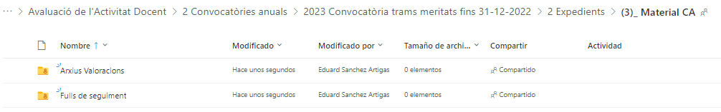
fitxers de treball
  Fitxer Excel per fer distribució i incorporar les dues valoracions i proposta de resolució
  Full seguiment, per efectuar les valoracions:
    Identificació professor/a
    Identificació tram que avalua
    Informa si se supera el llindar de 90 crèdits
    Informa si és primera avaluació

Slide 10
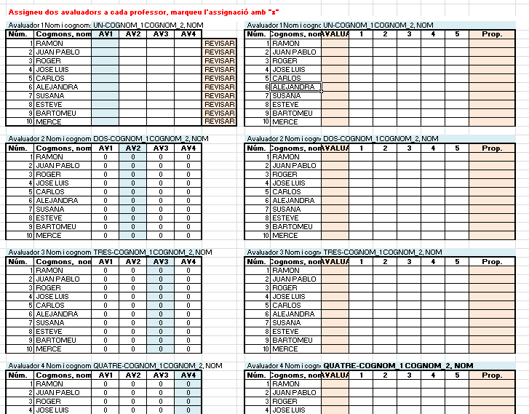
Assignació informes a valorar-I

Slide 11
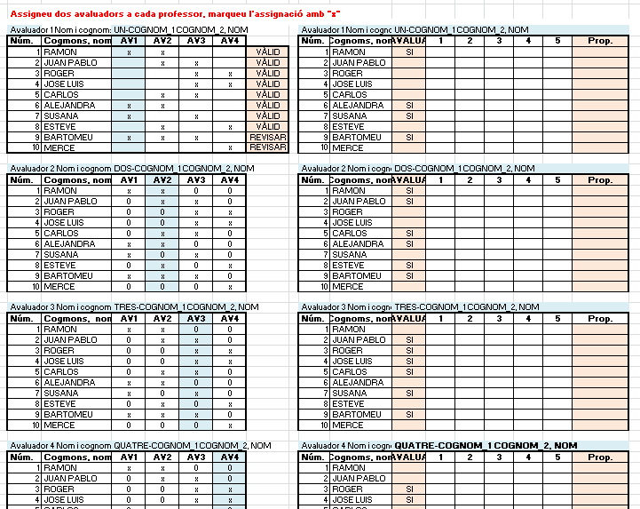
Assignació informes a valorar-II

Slide 12
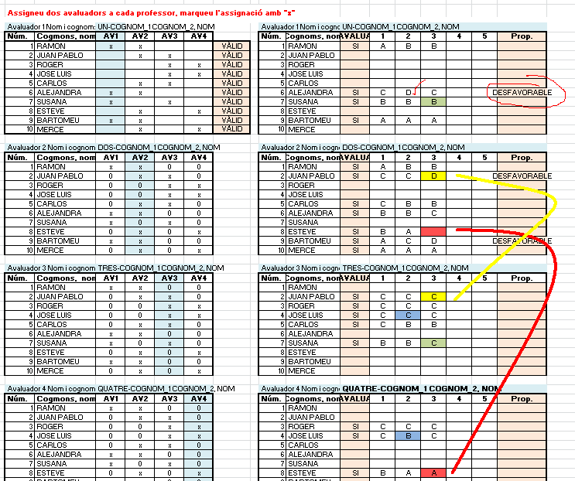
Assignació informes a valorar-III

Slide 13
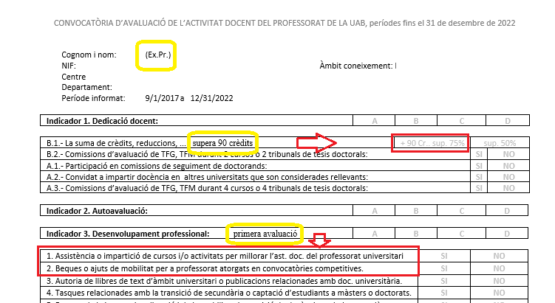
  Full seguiment:

Slide 14
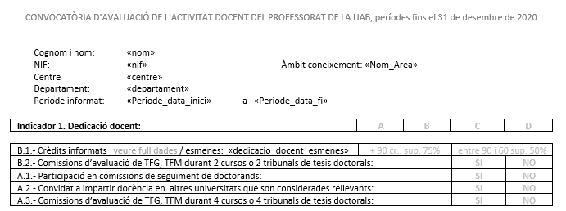
  Full seguiment valoració - I

Slide 15
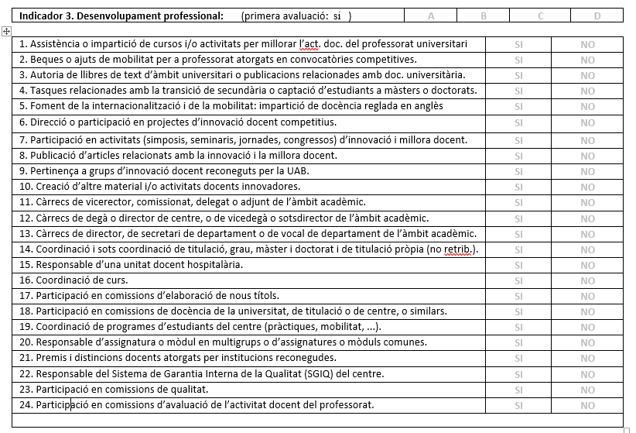
  Full seguiment valoració - II

Slide 16
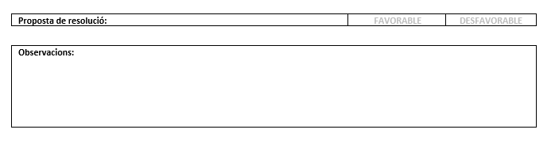
  Full seguiment valoració - III
Sempre cal analitzar i valorar les aportacions del professorat.
El professorat pot aportar altres enquestes institucionals com les d’assignatura o les d’altres institucions a on hagi impartit docència que presenti a avaluar així com l’anàlisi de les mateixes.
CAS1: es disposa de 3 o més enquestes de professorat representatives: prioritzar la proposta de valoració, A,B,C o D calculada i que consta en el full de dades de docència
CAS2: Es disposa de 1 o 2 enquestes representatives: contrastar la proposta de valoració amb les aportacions que ha d’haver presentat el professorat, en aquest cas la valoració només pot ser C o D
CAS3: Absència d’enquestes representatives: valorar les aportacions del professorat per poder fer una proposta. En aquest cas, la valoració de l’indicador pot ser C o D.

Slide 17
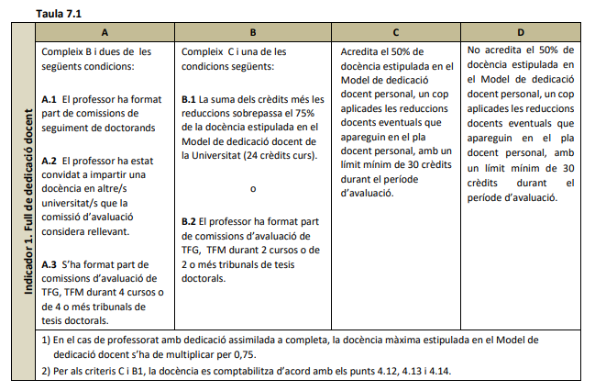
Criteris d’avaluació indicador1:Dedicació Docent

Slide 18
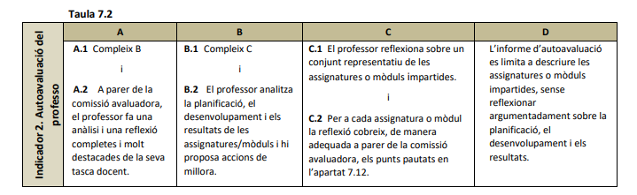
Criteris d’avaluació indicador 2: Autoavaluació

Slide 19
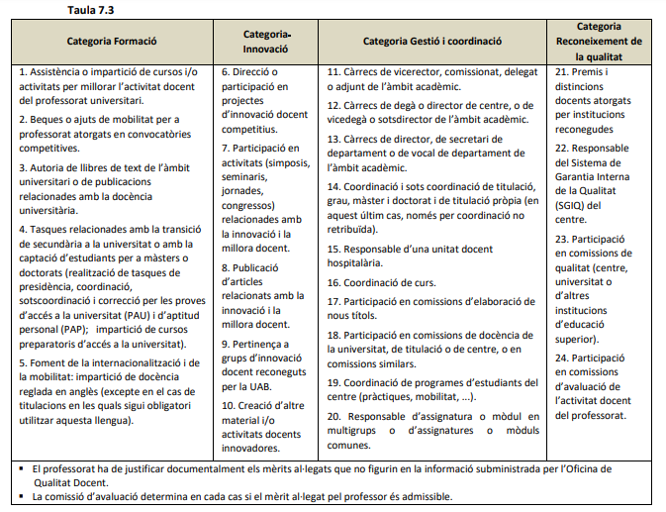
Criteris d’avaluació indicador 3: Desenvolupament Professional - I

Slide 20
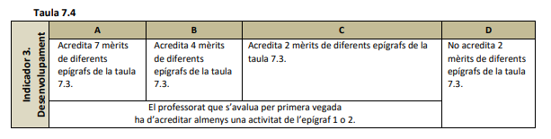
Criteris d’avaluació indicador 3: Desenvolupament Professional - II

Slide 21
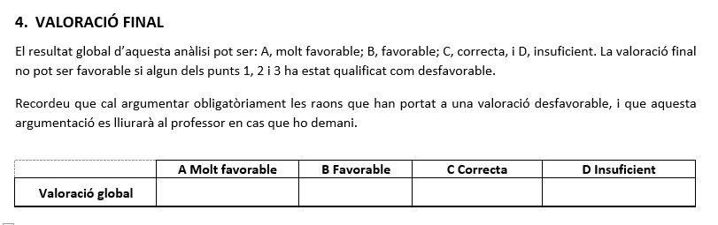
Criteris d’avaluació indicador 4: Avaluació dels responsables acadèmics (informatiu)

Slide 22
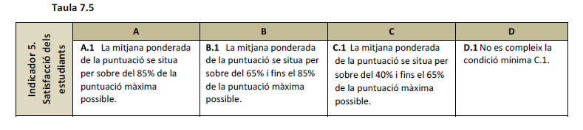
Criteris d’avaluació indicador 5: Satisfacció dels estudiants

Slide 23
Resolució avaluacions desfavorables
Per les avaluacions no favorables, la comissió ha de raonar la seva decisió que serà presentada a la CPA i traslladada, si escau, a la persona interessada.
Informe d’avaluació desfavorable:
Informar de l’indicador que no s’ha superat.
Indicar la raó per la qual no ha superat la valoració mínima:
  El nombre d'activitats que al·leguen no són suficients, o
  S'ha desestimat alguna de les activitats. En aquest cas, cal informar de les raons per les quals no s'ha considerat les aportacions, o
  No hi ha aportacions.

Slide 24
Exemple 1 de resolució desfavorable
La Comissió fa una avaluació desfavorable de l’informe presentat per aquest docent donat que en l’indicador 3 Desenvolupament professional (Formació, Innovació, Gestió i coordinació, reconeixement de la Qualitat i altres tasques rellevants) no s’acrediten els mèrits suficients (o sols s’acredita un mèrit).
Les contribucions en aquest indicador es limiten a la categoria 4 (Invitacions per a impartir docència en altres universitats o institucions i/o beques de mobilitat dins del programes europeus o altres). Tot i que hi ha quatre aportacions, totes són de la mateixa categoria, d’acord amb la taula de valoració de l’indicador 3 de la Guia d'avaluació de l'activitat docent del professorat de la UAB, és requereix que el professor acrediti almenys dos mèrits que han de pertànyer a categories diferents, atès que no és el primer tram que el professor avalua.

Slide 25
Exemple 2 de resolució desfavorable
La Comissió fa una avaluació desfavorable de l’informe presentat per aquest docent donat que en l’indicador 3 Desenvolupament professional (Formació, Innovació, Gestió i coordinació, reconeixement de la Qualitat i altres tasques rellevants) no s’acrediten els mèrits suficients (o sols s’acredita un mèrit).
El professor al·lega en la categoria 1 Formació dos cursos de patologia oncològica i un curs de tècniques de laboratori que no s’han valorat per entendre que no es tracta de “cursos i seminaris per millorar l’activitat docent del professorat universitari”.

Slide 26
Exemple 3 de resolució desfavorable
La Comissió fa una avaluació desfavorable de l’informe presentat per aquest docent donat que en l’indicador 2 Autoavaluació no hi ha cap aportació.
La Comissió fa una valoració desfavorable de l’informe presentat per la persona interessada donat que en l’indicador 5, Satisfacció dels estudiants, consta una proposta de valoració “D” obtinguda a partir de més de tres enquestes representatives, i un cop analitzades les aportacions i documentació complementària aportada:
  no es donen les circumstàncies suficients per modificar la proposta
  l’argumentació no justifica esmenar la proposta, ...

Slide 27
Exemple 4 de resolució desfavorable
La Comissió fa una valoració desfavorable de l’informe presentat per la persona interessada donat que en l’indicador 5, Satisfacció dels estudiants, tot i no constar una proposta de valoració, per no haver suficients enquestes representatives, un cop analitzades les aportacions i documentació complementària (en el cas que s’hagin aportat) es donen les circumstàncies suficients per que la proposta sigui desfavorable, ...
La Comissió fa una valoració favorable de l’informe presentat per la persona interessada donat que en l’indicador 5, Satisfacció dels estudiants, tot i constar una proposta de valoració desfavorable, un cop analitzades les aportacions i documentació complementària es donen les circumstàncies suficients per que la proposta sigui favorable, ...

Slide 28
Comunicació dels resultats de l’avaluació a l’OQD / CPA
Enlloc d’enviar per correu electrònic les valoracions de les CA, caldria dipositar-les a l’espai OneDrive:
Les presidències de les Comissions d’Avaluació enviaran a l’OQD els resultats de l’avaluació en un únic document Excel que contingui les valoracions de tots els avaluadors de la seva comissió.
Addicionalment, les presidències de les Comissions d’Avaluació enviaran el resultat final de l’avaluació en format PDF (l’Excel d’avaluació convertit en PDF) amb la seva signatura digital. Aquest serà el document és que es mantindrà a l’arxiu com a evidència de l’avaluació.

Slide 29
oqd.avaluacio@uab.cat
(93 581 23 89)

